Slide 1
Demokratická súťaž a politická reprezentácia
Komparatistika
Doc. Marek Rybář, PhD.

Slide 2
Prehľad tém prednášky
Charakter politickej reprezentácie a typy prepojení medzi stranami a voličmi
Meniace sa väzby medzi stranami a voličmi: dealignment a slabnúca stranícka identifikácia
Stranícka súťaž a jej systémovosť: ako analyzovať interakcie medzi stranami

Slide 3
Väzba volič-strana/kandidát
Programové
Klientelistické
Charizmatické

Slide 4
1. Programové väzby
Normatívny predpoklad dobre fungujúcej demokracie
Väzba medzi stranou a voličom je podmienečná a závislá od výkonu, ktorý strany dopredu stanovia v podobe programových cieľov
Zároveň je neustále prehodnocovaná vo volebním cykle: program—voľby—výkon moci–zhodnotenie vo voľbách—atď.

Slide 5
Programové väzby
Vzťahy strany/politika a voličov nie sú nikdy plne programové, zmes motivácií:
Lídri: program (policy) a funkcie (office)
Aktivisti: kolektívne a selektívne motivácie (prečo byť členom strany)
Voliči: racionálna aj afektívna zložka volebného rozhodnutia (často chýba programová motivácia)

Slide 6
Programové väzby
Môžeme analyzovať pomocou tzv. delegačného reťazca: „Principal-agent“
Volič—poslanec—vláda—minister—úradník
strany zasahujú do všetkých týchto väzieb, s rôznou mierou legitímnosti týchto zásahov
Vždy hrozí agency drift (agent sa odkláňa od mandátu od principal) – možné riešenia?

Slide 7
Dôvody existencie strán
redukujú transakčné náklady a prekonávajú problém kolektívnej akcie
vo volebnej, parlamentnej a vládnej aréne
transakčné náklady v strane sú oveľa menšie ako je alternatíva - formovanie ad hoc podpory pre každý návrh
prekonávajú kolektívne dilemy monitorovaním konania členov strany

Slide 8
Party Government (Katz 1987)
1. Rozhodujú volení stranícki predstavitelia, príp. tí, ktorých oni kontrolujú
2a. O politikách (policy) sa rozhoduje v stranách,
2b. tie následne jednotne konajú s cieľom presadiť ich
3a. Vládni predstavitelia sa regrutujú z prostredia politických strán a
3b. zodpovedajú sa prostredníctvom svojej strany

Slide 9
2. Klientelistické väzby
Forma personalizovanej dvojstrannej výmeny, nerovnovážne postavenie strán, pocit povinnosti
„Starý“ klientelizmus: hierarchický vzťah patróna a klienta v tradičných komunitách
Patrón poskytuje základné zdroje klientovi, klient sa odvďačí službami alebo ekonomickými statkami (renta, práca, úroda)

Slide 10
Klientelizmus
Silný pocit zodpovednosti patróna a povinnosti klienta
Táto tradičná interakcia pretrvala aj v moderných podmienkach:
patrón alebo jeho spoločník kandiduje vo voľbách,
klient dodáva hlasy (za prisľúbené alebo poskytnuté protislužby alebo z pocitu zaviazanosti)

Slide 11
Klientelizmus
Nový klientelizmus: menej založený na osobných väzbách, významnú úlohu zohrávajú siete a sprostredkovatelia:
Na vrchole patróni (politik, strana), na spodku sú klienti-voliči, medzi nimi sieť (úradníci miestnej vlády, vlastníci pozemkov, miestni podnikatelia alebo iné vplyvné osoby)
Dvojstranný vzťah zostáva (patrón-vysoký sprostredkovateľ-nižší sprostredkovateľ-klient)

Slide 12
Problematickosť klientelizmu 1/2
Voliči opomínajú širší dosah voličského rozhodnutia,
politici nemajú mandát (ani snahu) presadzovať program a verejný záujem
Klientský vzťah je rigídny, v rozpore s hlavnou funkciou volieb ako spätnej väzby

Slide 13
Problematickosť klientelizmu 2/2
Nie voliči kontrolujú politikov, ale naopak politici kontrolujú voličov
Výmena väčšinou nepriebieha simultánne, ale dôvera vo funkčnosť klientelistickej výmeny narastá s množstvom opakovaní

Slide 14
Klientelizmus a iné formy výmeny
hlavnou črtou NIE JE proces výmeny,
nie je to jeho distributívna a cielená povaha, ale KRITÉRIUM, na základe ktorého k výmene dochádza
Strany formulujú aj programové ciele so zámerom osloviť špecifické voličské skupiny, resp. prinášajú výhody pre svoj volebný obvod (pork)
Ale iba klientelizmus PODMIEŇUJE výhody hlasom pre patróna

Slide 15
Vysvetlenia klientelizmu: Normatívno-kultúrne
Putnam (1993): rozdiely vo fungovaní regiónov v ITA vysvetľoval historicky vzniknutými tradíciami na severe: reprezentatívne inštitúce v stredoveku—vzory sebaorganizácie a pociťovanie verejného záujmu—konanie s ohľadom na verejný záujem
Ich absencia: nedôvera v strany—problém s kolektívnou akciou—vyhľadávanie selektívneho a súkromného prospechu = klientelizmus, nepotizmus

Slide 16
Vysvetlenia klientelizmu: Strategické interakcie
Shefter (1994): načasovanie procesu demokratizácie
Ak strany a ich súťaž vznikla pred vytvorením autonómneho št. aparátu = štátne zdroje využívané na distribúciu súkromných benefitov
vznik nezávislej byrokracie pred straníckou mobilizáciou = silná prekážka pre klientelizmus

Slide 17
3. Charizmtické väzby
V politickej teórii bežne považovaná za predmodernú formu politickej autority (M. Weber)
Tradične predmet sociálnopsychologickej analýzy
Pappas (2009): charizma ako primárne politický fenomén, špecifický typ politického vodcovstva

Slide 18
Charizmatický personalizmus (Pappas)
1. takmer absolútna a centralizovaná kontrola lídra nad stranou/organizáciou
(právomoci a deľba práce podmienné výlučne rozhodnutím lídra, absencia formálnych pravidiel)
2. silný a nesprostredkovaný emocionálny náboj vo vzťahu líder-nasledovníci (je priamy, nesprostredkovaný inštitúciami)

Slide 19
Charizmatický personalizmus (Pappas)
3. delegatívny a misionársky charakter vzťahu lídra s nasledovníkmi
(delegácia v procedurálnom zmysle, absencia horizontálnej zúčtovateľnosti)
Demokratické prostredie, plán radikálnej (ale nie autoritárskej) transformácie inštitucionálneho uporiadnia

Slide 20
Môže byť charizma inštitucionalizovaná?
Panebianco (1988): nie, vodca ľubovoľne interpretuje a kontroluje vnútorné pravidlá
Alternatíva: možno, lebo charizma vytvára silné mocenské centrum, ak po odchode lídra dôjde k rutinizácii formálnych pravidiel
častejšie ale vidíme úpadok strany po odchode charizmatického lídra

Slide 21
Štát, spoločnosť a strany ako ich „premostenie“
Väčšina organizačných modelov strán vystavaná na ich vzťahu so spoločnosťou
Masová strana: veľký počet členov, rozvinutá organizačná štruktúra, vzťahy s pridruženými organizáciami
Štát poskytne verejné funkcie (poslanci a ministri) na ovplyvňovanie vládnej politiky, ale tiež ako prostriedok na „jobs for the boys“

Slide 22
Štát ako základ zdrojov a legitimity strán ?
Masová strana založená na predpoklade trvalých väzieb so spoločnosťou a dočasných väzieb so štátom (van Biezen a Kopecký)
Dnes sú ale strany vo veľkej miere závislé od štátu - v zdrojoch aj vlastnej legitimizácii
Katz a Mair (1995) – politika ako job, nie sociálna zmena, ale udržiavanie a manažovanie štátu a ekonomiky

Slide 23
Prerušenie väzieb medzi stranami a voličmi?
Zásadné zmeny straníckych alternatív v etablovaných demokraciách sú zriedkavé (ITA 90. roky)
Voličská nestabilita je obmedzená na skupiny príbuzných politických strán (stredopravý a stredoľavý blok)
Presuny voličov medzi blokmi sú menšie než vo vnútri blokov

Slide 24
Sú/Boli stranícke systémy zmrazené?
Lipsetova/Rokkanova hypotéza o zmrazení štiepení v 20. rokoch 20. storočia nie je prijímaná univerzálne
Táto predpokladá, že sú stabilné nielen stranícke alternatívy (politické strany a stranícky systém), ALE aj stabilné vazby medzi sociálnymi skupinami (štiepeniami) a „ich“ stranami

Slide 25
Téza zmrazenia - kritika
Kritici formulujú dealignment thesis (prerušenie stabilných väzieb medzi stranami a tradičnými voličmi)
Lane a Ersson (1996): vplyv štruktúrnych faktorov na volebné zisky strán vysvetľuje cca 40% výsledkov/variácie v západnej Európe

Slide 26
Vplyv sociálnej štruktúry v ZE
BEL, IRE, HOL, UK/GB, GER, POR, AUT, FIN, SWE, SUI, DEN, ITA, NOR, FRA, SPA, GRE
HOL, FRA, SWE: konfesionálna príslušnosť
FIN: Etnicita
ITA: Konfesionalita, bohatstvo, poľnohospodárstvo
IRE: jazyk, konfesionalita, priemysel

Slide 27
Zmenené hodnotové orientácie
Zmena hodnotových orientácií ako vysvetlenie nových postmateriálnych štiepení
Inglehart: volatalita –> dealignment –> realignment
Postmateriálne hodnoty prítomné vo vekových kohortách voličov
„Otázny nie je výskyt postmateriálnych orientácií, ale ich stabilita a trvácnosť ako štiepení“

Slide 28
Stranícka identifikácia
Stotožnenie sa voliča s politickou stranou (nad rámec volebnej podpory)
Psychologická väzba medzi voličom a jeho/jej stranou
Má predvídateľný vzťah s vnímaním, hodnotením a politickými aktivitami voliča
Nástroj na hodnotenie politických javov

Slide 29
Stranícka identifikácia - oslabenie
Širší explanačný potenciál než iné sociodemografické „kľúče“ (religiozita, triedna príslušnosť)
Ad hoc jednorazové vysvetlenia úpadku týchto väzieb nepostačujú
Voliči bez identifikácie – nadpriemerne vzdelaní (zmena oproti minulosti)

Slide 30
Pokles doležitosti strán pre verejnosť
Pokračujúca sociálna a politická modernizácia = pokles dôležitosti strán pre verejnosť
Nárast vzdelanostnej úrovne
Menšia sprostredkujúca funkcia strán (informácie, benefity, ...)
Nezávislé masové médiá
Alternatívne kanály politickej mobilizácie (soc. hnutia, organizované záujmy)

Slide 31
Dôsledky erózie straníckych väzieb 1/2
Volebná účasť klesá (stranícky identifikovaní voliči sa častejšie zúčastňujú na voľbách)
Pokles o cca 10 percentných bodov za pol storočia
Najväčší pokles v štátoch so slabými stranami
Nárast volatality – vstup nových strán, nárast počtu relevantných strán
Individuálna úroveň: split ticket voting vedie k rozdelenej vláde

Slide 32
Dôsledky erózie straníckych väzieb 2/2
Mení sa časovanie rozhodnutia voličov vo voľbách
Trend identifikácie s konkrétnym politikom (identifikácia s osobou a nie so stranou)
Klesá aktívna účasť na kampaniach
Menej voličov so „straníckymi predispozíciami“

Slide 33
Od čoho sa odvíja podoba straníckej scény?
1. od štruktúry spoločnosti: “sociologická interpretácia” Lipseta a Rokkana
2. od strategických rozhodnutí politických elít, ktoré témy súťaže zdôrazniť
3. od formálnych inštitúcií, hlavne volebných pravidiel a celoštátnych inštitúcií (exe-leg)

Slide 34
Od čoho sa odvíja podoba straníckej scény?
Duvergerov zákona hypotéza, Coxovo pravidlo M+1
súťaž o hlavnú exekutívnu funkciu (premiér, prezident) štrukúruje aj počet legislatívnych “zmyslupných” (viable) kandidátov (Cox)

Slide 35
Čo je to stranícky systém?
Pravidelné, ustálené a dlhodobo existujúce interakcie medzi jeho komponentmi
Definujú ho špecifické interakcie medzi charakteristikami, ktoré idú nad rámec izolovaného skúmania strany (Duverger): počet, veľkosť, geograf. distribúcia podpory
Strany tvoria systém iba ak je každá z nich súčasťou celku interakcií, ktoré sú výsledkom súťaže medzi stranami

Slide 36
Systémové charakteristiky
Sú výsledkom súťaže medzi pol. stranami
Počet strán (ako ich počítať?)
Relatívna veľkosť a sila (ako ju posúdiť?)
Počet dimenzií, na ktorých súťažia
Vzdialenosť medzi stranami v kľúčových témach
Ne/ochota spolu vládnuť

Slide 37
Počet strán (ako ich počítať?)
Takmer všetky klasifikácie str. systémov berú do úvahy počet strán
Všetky, ktoré sa zúčastňujú volieb
Všetky, ktoré získavajú parlamentné kreslá
Všetky, ktoré vplývajú na vládnutie

Slide 38
Británia 2005
V parlamentných voľbách súťažilo 14 strán
Parlamentné zastúpenie získalo 12 z nich
Tri z nich získali drvivú väčšinu hlasov aj kresiel (Lab 35,2%=356, Con 32,3=197, LibDem 22%=62 mandátov)
Ostatné (s jednou výnimkou) sú strany s podporou koncentrovanou v regiónoch
Hlavnou otázkou je, či ide o systém dvoch alebo troch strán

Slide 39
Duverger (1954)
Numerické kritérium pre rozlišovanie dynamiky vzťahov medzi stranami
Systém jednej strany, systém dvoch strán, systém viacerých strán
Prirodzený stav vecí vedie k opozícii dvoch hlavných alternatív – systém dvoch strán najprirodzenejší a najfunkčnejší

Slide 40
Relatívna veľkosť a sila
(ako ju posúdiť?)
Blondel (1968): empirická klasifikácia
podiel hlasov, ktoré získali dve najväčšie strany a
pomer podielu najväčšej strany voči druhej, resp. tretej strane
1945-1966: UK, USA, NZE, AUS, AUT (dve strany berú >89%
CAN, GER, IRE: (dve strany 75-80%, rozdiel medzi nimi : 10%

Slide 41
Blondel (1968)
Numerické kritérium zachovať, ale
Treba brať do úvahy aj relatívnu veľkosť strán
Systém dvoch strán
Systém dva a pol strany
Systém viacerých strán s jednou dominantnou stranou (prvá >40% a 2x viac než druhá)
Systém viacerých strán bez dominantnej strany

Slide 42
Blondelova klasifikácia
Lepšie vystihuje skupinu viacstraníckych systémov
Na druhej strane rovnako kategorizuje stranícke systémy so zásadne inou logikou fungovania:
Viacstranícky s dominantnou stranou (SWE, NOR aj výrazne polarizovaný pre-1994 ITA)
Viacstranícky bez dominantnej (konsociačné HOL a SWI aj polarizované FRA a FIN)

Slide 43
Vzdialenosť medzi stranami Sartori (1976)
Taktika straníckej súťaže a opozícií súvisí s počtom strán v systéme
Počet strán = formát straníckej súťaže
Koaličný potenciál
Vydieračský potenciál
Tieto kritériá nemajú prediktívnu, ale postdiktívnu hodnotu

Slide 44
Sartori (1976)
Mechanika straníckej súťaže = dynamika vzťahov medzi stranami
Formát ovplyvňuje mechaniku (čím viac strán, tým väčšia ideologická vzdialenosť krajných pólov
Výnimkou je segmentovaný systém, ktorý je fragmentovaný, ale nie polarizovaný

Slide 45
Sartori (1976)
Systém jednej strany
Systém hegemónnej strany (existencia satelitov)
Systém dominantnej strany (keď jedna strana počas dlhšieho časového obdobia kontroluje absolútnu väčšinu kresiel)

Slide 46
Systém dvoch strán
Dve strany súťažia o absolútnu väčšinu kresiel
Jedna z nich uspeje
Je pripravená vládnuť sama
Alternácia vo vláde stále zostáva nespochybniteľnou možnosťou

Slide 47
Umiernený pluralizmus
3-5 relevantných strán
Koaličné vlády
Alternatívne koalície
Malá ideologická vzdialenosť strán
Bipolárne konfigurácie vládno-opozičnej súťaže
Dostredivá stranícka súťaž

Slide 48
Polarizovaný pluralizmus
Viac ako 5-6 strán
Antisystémové strany
Bilaterálne opozície
Centrálna pozícia jednej strany (skupiny)
Veľká polarizácia
Odstredivá stranícka súťaž
Opozícia princípov
Nezodpovedná opozícia – predháňanie sa v sľuboch

Slide 49
Sartori – zhrnutie a kritika
Neexistuje teória straníckeho systému, t.j. aké sú definičné znaky systému strán, kedy už je a kedy ešte nie je systém, čo ovplyvňuje jeho rýchlejšie resp. pomalšie konštituovanie atď.
Po roku 1989 nemáme v Európe príklady polarizovaného pluralizmu
Potrebné sú typológie, ktoré nie sú postavené na ideologickej vzdialenosti

Slide 50
Ne/ochota spolu vládnuť
Vládnutie a súťaž o vládne kreslá – dnes kľúčová funkcia politických strán
Typológie a klasifikácie, ktoré berú do úvahy túto črtu, sú aktuálnejšie než v minulosti
Vzorce medzistraníckej súťaže a kooperácie pri vytváraní exekutívy
“Klasické” aj nové pokusy

Slide 51
Mair (1998, 2002)
Uzavretá a otvorená stranícka súťaž
Základom klasifikácie je prístup strán k moci (k vládnym kreslám)
Striedanie sa strán tvoriacich vládu (kompletná, žiadna a čiastočná výmena)
Stabilita vládnych alternatív (do vlády vždy s rovnakými partnermi alebo ich striedanie)
Prístup strán do vlády (časom všetky strany alebo vylúčenie niektorých strán)

Slide 52
Mair (1998, 2002)
Uzavretá štruktúra straníckej súťaže: UK, JAP, pre-1994 NZE, IRE 1948-1989
Otvorená štruktúra: HOL, DEN, …
HOL: nové strany vo vládnych koalíciách
DEN: inovatívne koalície a nové formy menšinových vlád
Nástroj na skúmanie zmeny straníckej súťaže

Slide 53
Inštitucionalizácia systému strán (PSI)
odlišná od inštitucionalizácie jednotlivých strán (PI)
kľúčová pre konsolidáciu a prežitie demokracie
Casal-Bertoa: PSI ako dostatočná (nie nevyhnutná) podmienka prežitia demokracie
žiadny vzťah medzi PI a pádom demokracie

Slide 54
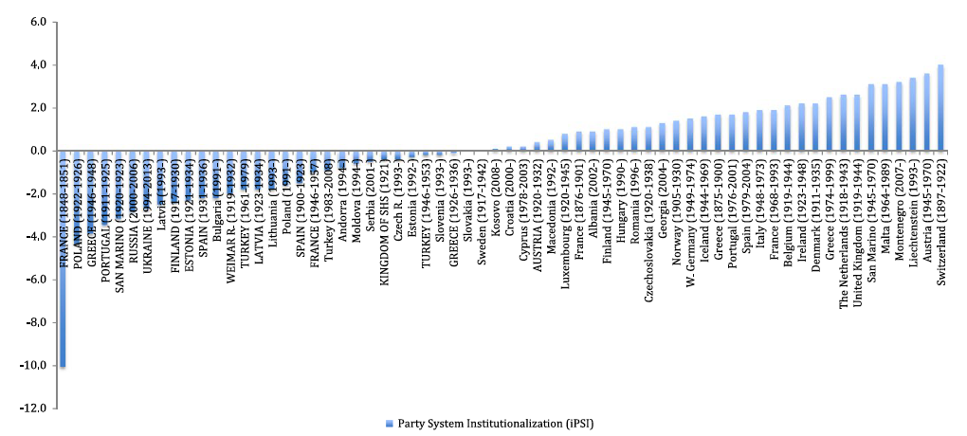
PSI a KOLAPS demokracií
(FCB, 2016)

Slide 55
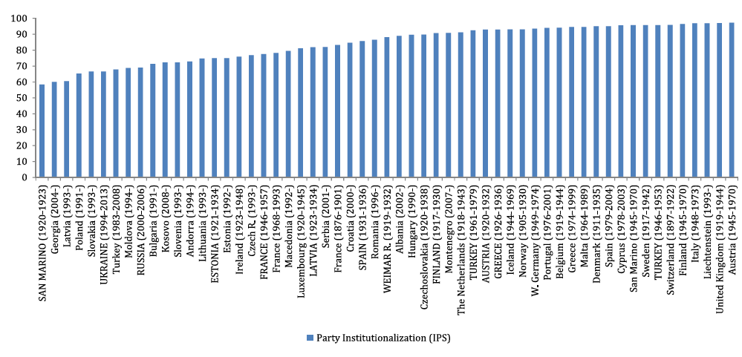
PI a KOLAPS demokracií
(FCB, 2016)

